Slide 1
<8장> 환경 관련 데이터 분석
<1장> 전기의 기본 개념과 팅커캐드

Slide 2
환경 관련 데이터 분석을 위한 분석 대상 데이터를 수집한다.
수집한 데이터를 목적에 따라 가공한다.
데이터를 분석하고 시각화하여 분석 결과를 해석한다.

Slide 3
01 분석 대상 데이터 수집
02 데이터 확인
03 데이터 병합
04 데이터 분석 및 시각화

Slide 4
01
분석 대상 데이터 수집

Slide 5
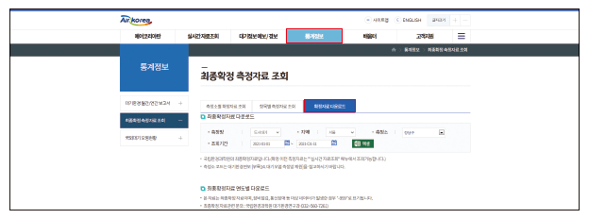
1. 데이터 시각화 이해
에어코리아 사이트에서 미세먼지 데이터 수집
(1) 에어코리아(https://www.airkorea.or.kr/index)에 접속한다.
메뉴에서 ‘통계정보’ → ‘최종확정자료다운로드’를 클릭한다.

Slide 6
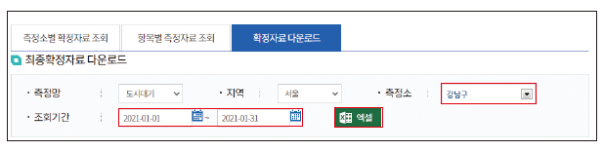
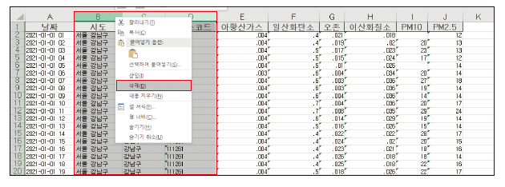
1. 데이터 시각화 이해
에어코리아 사이트에서 미세먼지 데이터 수집
(2) 다음과 같이 조회 기간과 측정소를 지정하고 <엑셀> 버튼을 클릭하여 파일을 다운로드한다.
(3) 엑셀을 실행하고 다운로드한 파일을 연다. 데이터 분석에 필요 없는 컬럼(B~D)을 삭제한다.

Slide 7
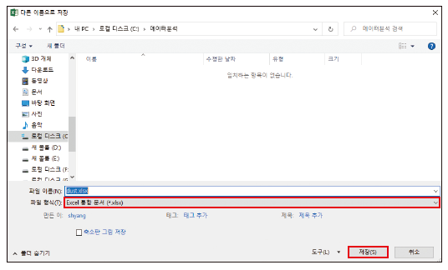
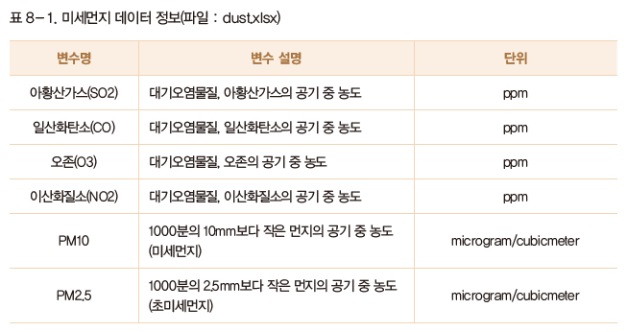
1. 데이터 시각화 이해
에어코리아 사이트에서 미세먼지 데이터 수집
(4) 파일 형식을 ‘Excel 통합 문서(*.xlsx)’로 변경해서 저장한다.

Slide 8
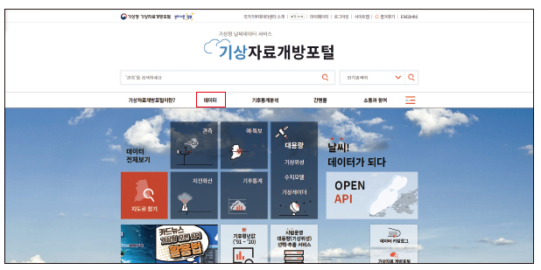
1. 데이터 시각화 이해
기상청 사이트에서 날씨 데이터 수집
(1) 기상청(https://data.kma.go.kr/cmmn/main.do)에 접속한다.
메뉴에서 ‘데이터’를 클릭한다.

Slide 9
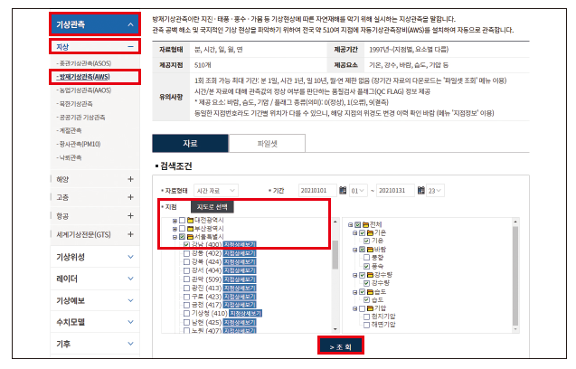
1. 데이터 시각화 이해
기상청 사이트에서 날씨 데이터 수집
(2) 왼쪽 메뉴에서 ‘기상관측’ → ‘지상’ → ‘방재기상관측(AWS)’를 선택한다.
자료 화면에서 지점을 선택하고 데이터 분석에 필요한 자료를 선택한 한다.
<조회> 버튼을 클릭 후 <엑셀>버튼을 클릭하여 다운로드한다.

Slide 10
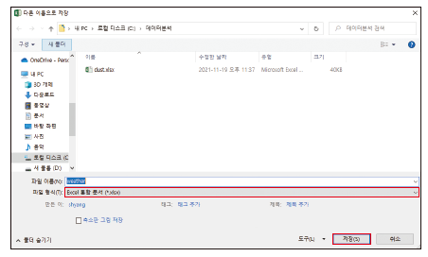
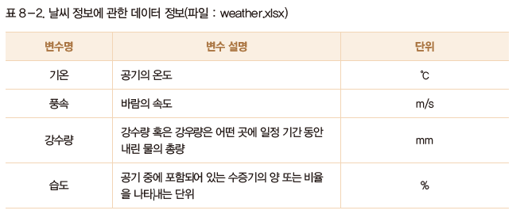
1. 데이터 시각화 이해
기상청 사이트에서 날씨 데이터 수집
(3) 엑셀을 실행하고 다운로드한 파일을 열어 데이터를 확인한다.

Slide 11
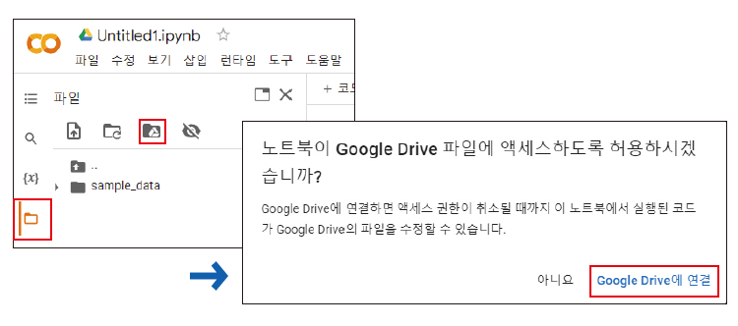
1. 데이터 시각화 이해
구글 코랩에 업로드
(1) 왼쪽 메뉴에서 ‘파일’ 아이콘을 클릭하고 파일 화면이 열리면 ‘드라이브 마운트’ 아이콘을 클릭한다.

Slide 12
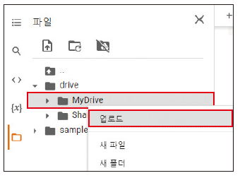
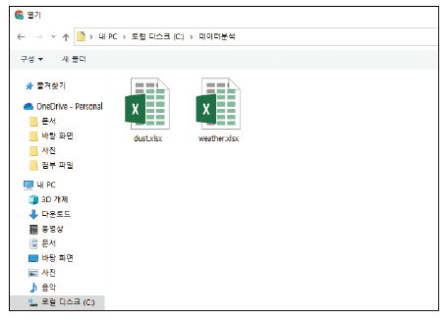
1. 데이터 시각화 이해
구글 코랩에 업로드
(2) ‘MyDrive’ 폴더에서 마우스 오른쪽 버튼을 클릭하여 ‘업로드’를 선택한다.
(3) 열기 대화상자가 표시되면 수집한 2개의 엑셀 파일을선택하여 구글 코랩에 업로드한다.

Slide 13
02
데이터 확인

Slide 14
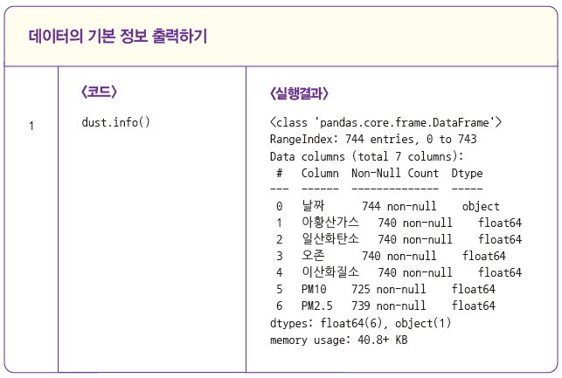
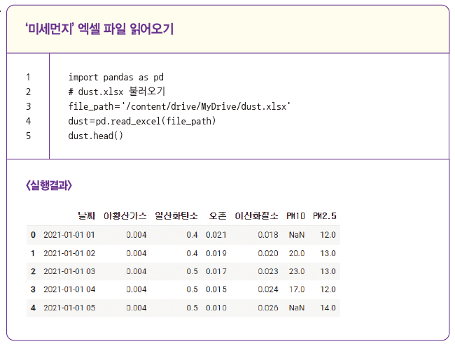
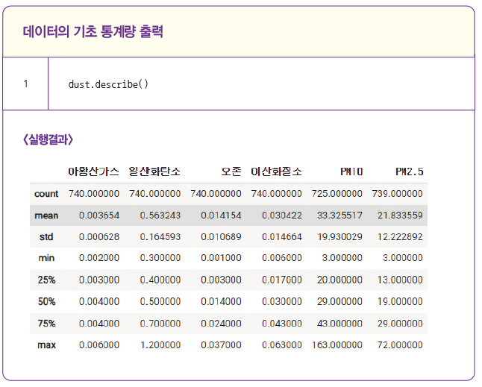
2. 데이터 확인
미세먼지 데이터
데이터 읽어서 확인하기

Slide 15
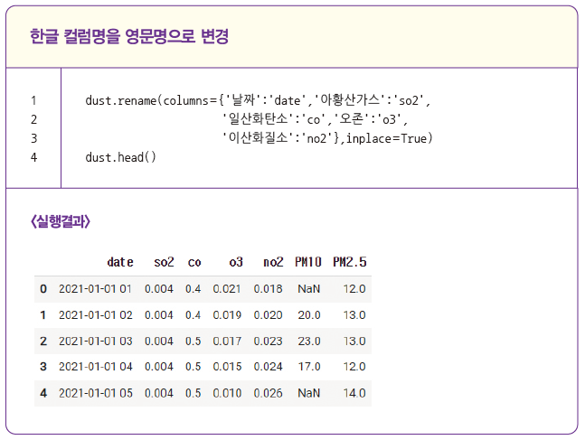
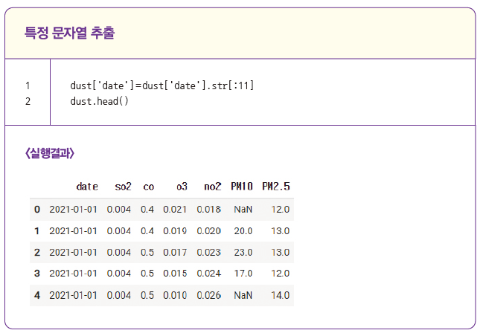
2. 데이터 확인
미세먼지 데이터
데이터 가공하기

Slide 16
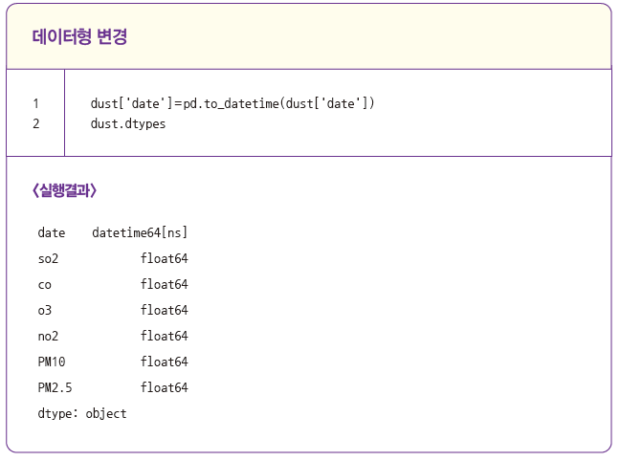
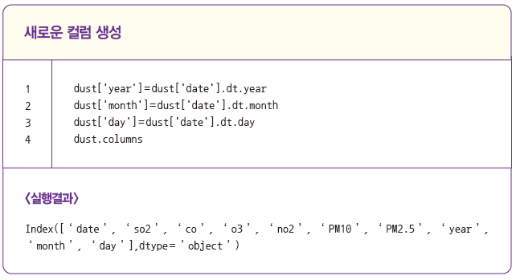
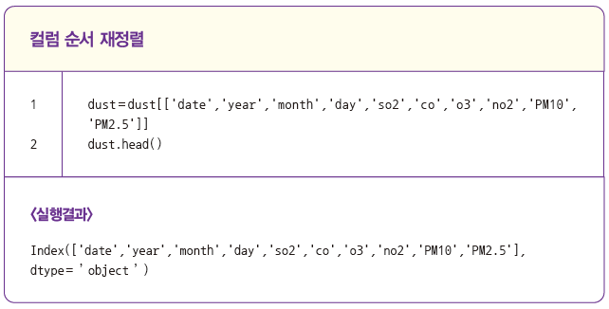
2. 데이터 확인
미세먼지 데이터
데이터 가공하기

Slide 17
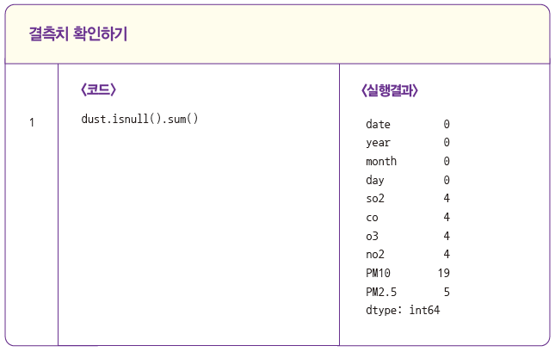
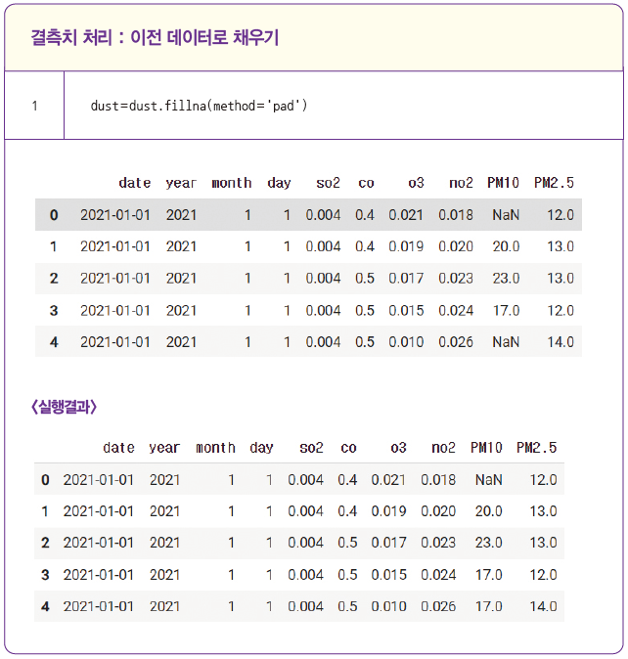
2. 데이터 확인
미세먼지 데이터
데이터 전처리

Slide 18
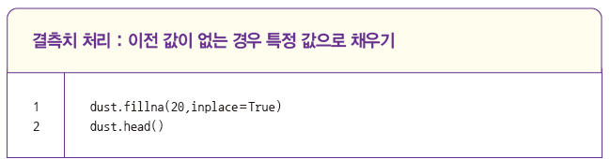
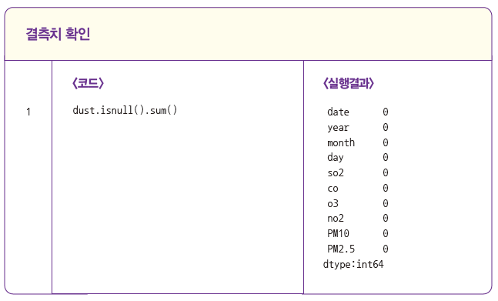
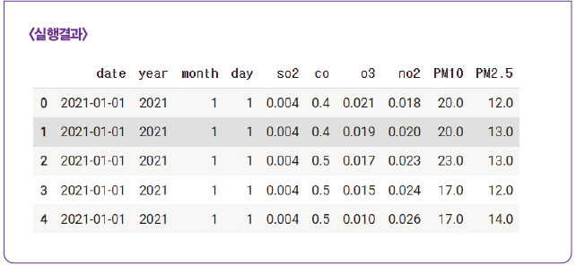
2. 데이터 확인
미세먼지 데이터
데이터 전처리

Slide 19
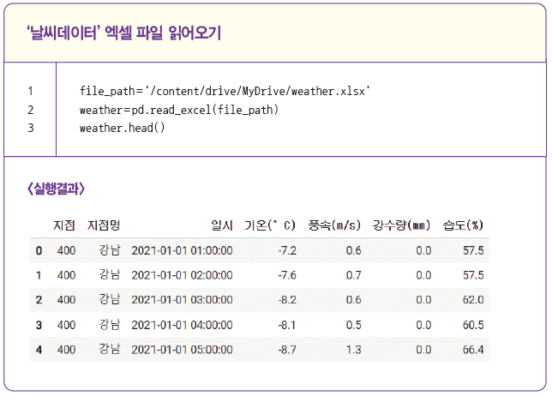
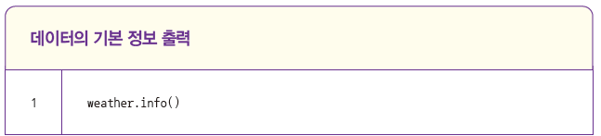
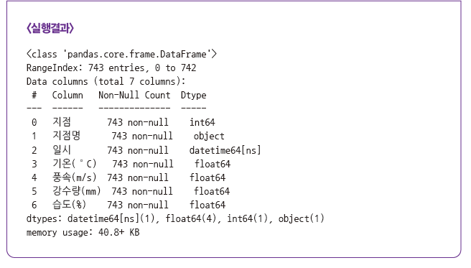
2. 데이터 확인
날씨 데이터
데이터 읽어와서 확인하기

Slide 20
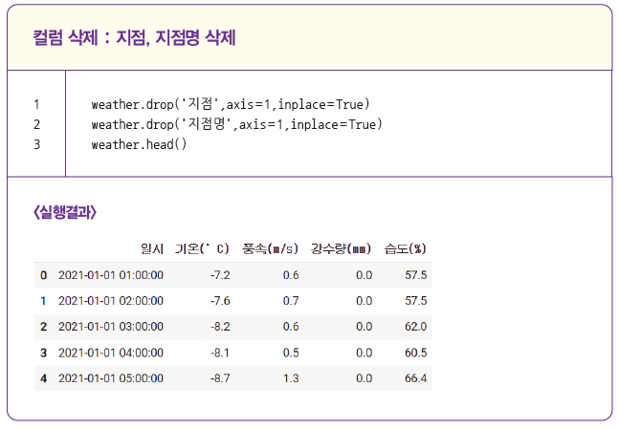
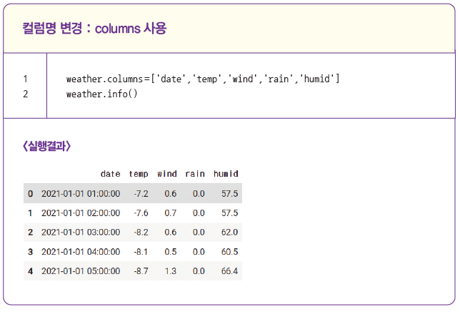
2. 데이터 확인
날씨 데이터
데이터 가공하기

Slide 21
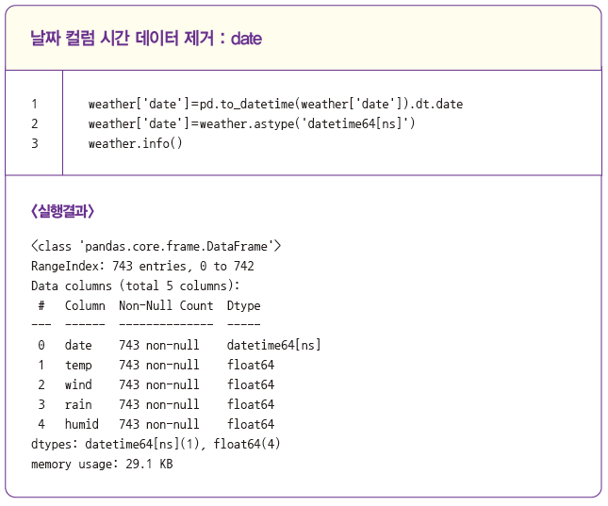
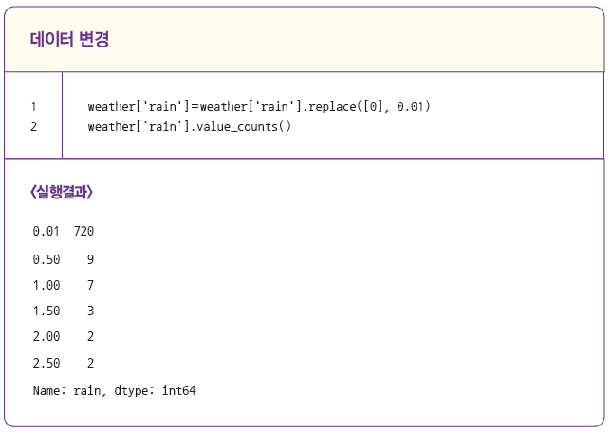
2. 데이터 확인
날씨 데이터
데이터 가공하기

Slide 22
03
데이터 병합

Slide 23
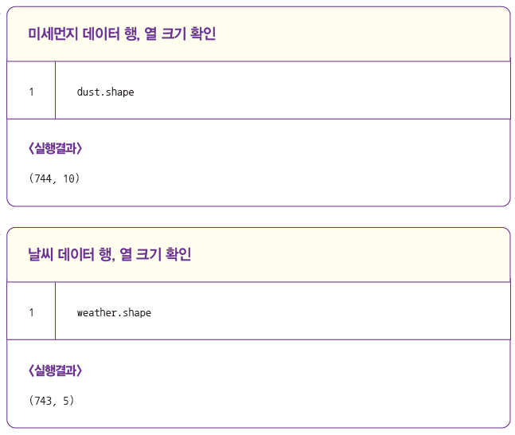
3. 데이터 병합
미세먼지와 날씨 데이터 병합
(1) 데이터를 병합하기 전 미세먼지 데이터(dust)와 날씨 데이터(weather)의 행, 열 크기를 확인한다.

Slide 24
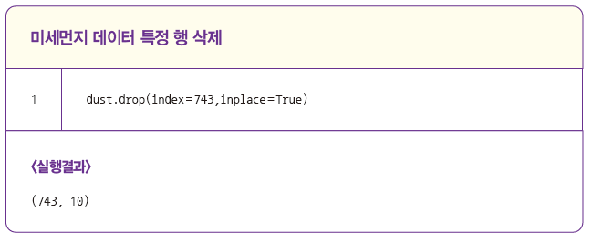
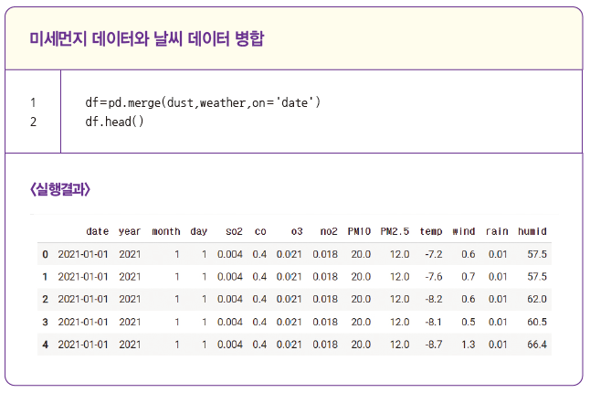
3. 데이터 병합
미세먼지와 날씨 데이터 병합
(2) 미세먼지 데이터에서 날씨데이터와 공통적인 내용이 아닌 행을 찾아서 삭제한다.
(3) dust와 weather 데이터프레임이 동일하게 가진 date 컬럼을 기준으로 병합해서 df프레임을 생성한 후 확인한다.

Slide 25
04
데이터 분석 및 시각화

Slide 26
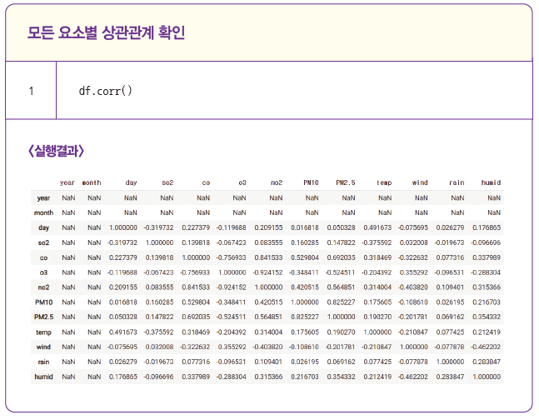
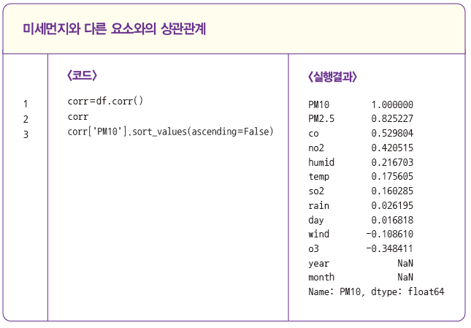
4. 데이터 분석 및 시각화
데이터 분석
(1) 상관 계수를 계산하는 corr( ) 함수를 이용하여 미세먼지 데이터와 날씨 데이터의 모든 요소별 상관관계를 확인한다.
(2) 미세먼지(PM10)를 기준으로 각 변수와의 상관관계를 알아본다.

Slide 27
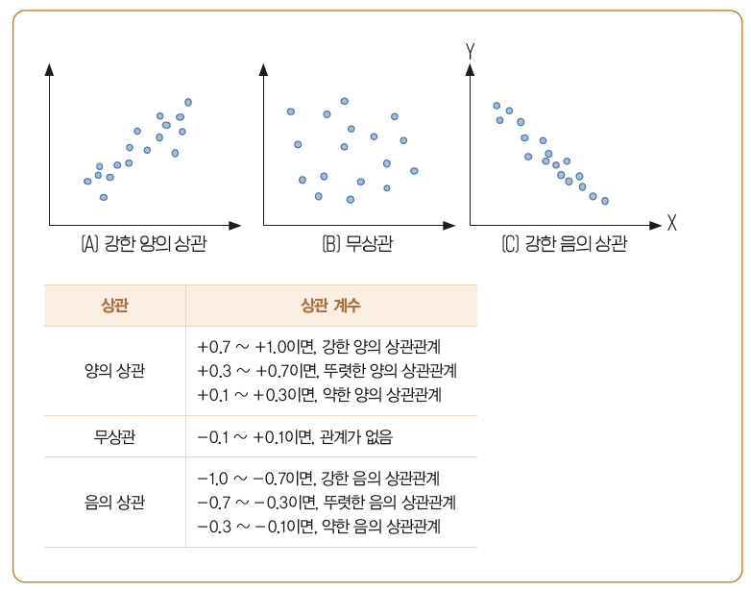
4. 데이터 분석 및 시각화
데이터 분석

Slide 28
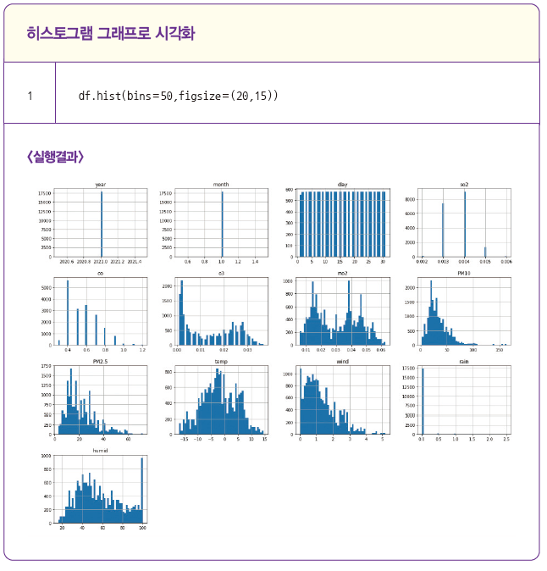
4. 데이터 분석 및 시각화
데이터 시각화
히스토그램 그래프로 시각화

Slide 29
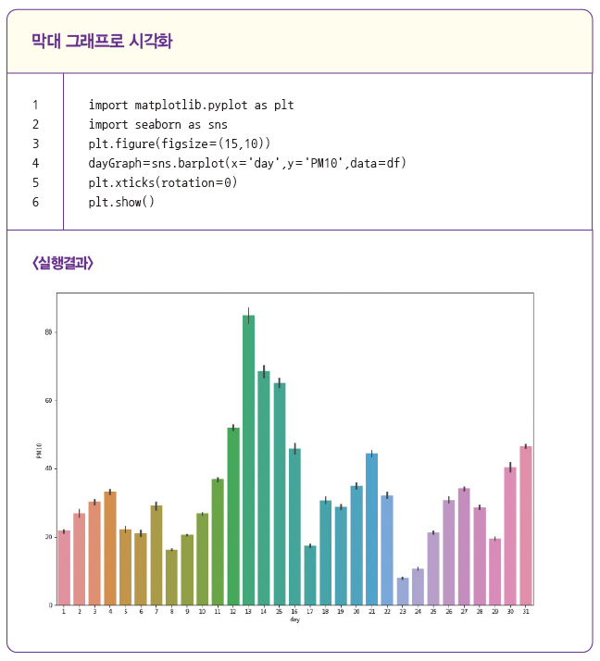
4. 데이터 분석 및 시각화
데이터 시각화
막대 그래프로 시각화

Slide 30
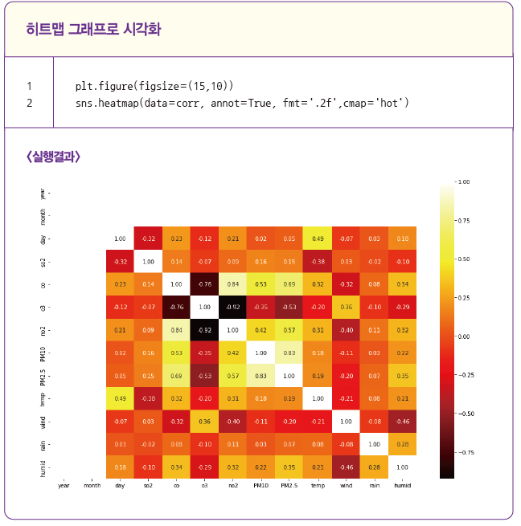
4. 데이터 분석 및 시각화
데이터 시각화
히트맵 그래프로 시각화

Slide 31
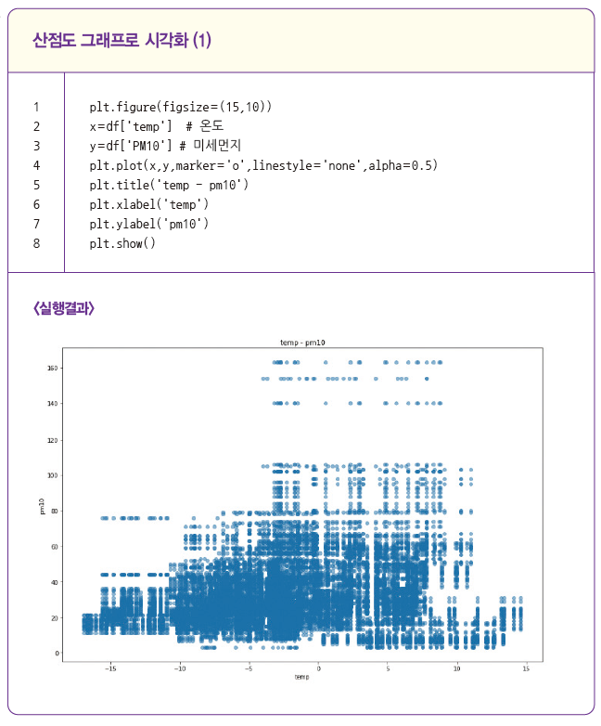
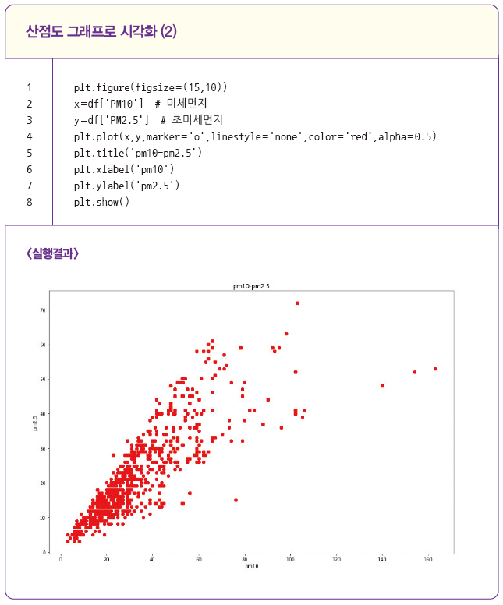
4. 데이터 분석 및 시각화
데이터 시각화
산점도 그래프로 시각화

Slide 32
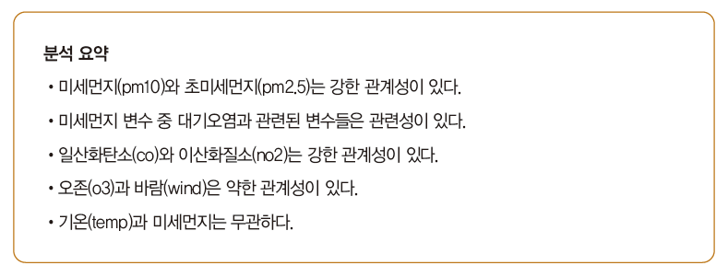
4. 데이터 분석 및 시각화
데이터 시각화

Slide 33
Q&A

